Slide 1
সকলকে
শুভেচ্ছা

Slide 2
শিক্ষক পরিচিতি
মোঃ তাজুল ইসলাম
সহকারী শিক্ষক
আছিম কুটিরা সরকারী প্রাথমিক বিদ্যালয়
ফুলবাড়ীয়া,
ময়মনসিংহ।

Slide 3
পাঠ পরিচিতি
শ্রেণি- 2য়
বিষয়- গণিত
পাঠ- ১
বিষয়বস্তু-জ্যামিতি
পাঠ্যাংশঃ-- জ্যামিতিক আকৃতি
সময়- ৩০ মিনিট

Slide 4
শিখনফলঃ
পাঠ শেষে শিক্ষার্থীরা-
২৭.২.১-চতুর্ভূজ,ত্রিভূজ ও গোলাকার জ্যামিতিক আকৃতিগোলো শনাক্ত করতে পারবে।
২৭.২.২-চতুর্ভূজ,ত্রিভূজ ও গোলাকার জ্যামিতিক আকৃতিগোলো ব্যবহার করে ছবি আঁকতে পারবে।

Slide 5
নিরাপত্তাবোধ পরিবেশ সৃষ্টি
গল্পের মাধ্যমে

Slide 6
পাঠের পূর্বালোচনা
গত ক্লাসে আমরা কী কী শিখেছিলাম?

Slide 7
আজকেরপাঠ
আজকে আমরা জ্যামিতিক আকৃতি সম্পর্কে জানব।

Slide 8
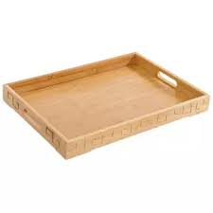
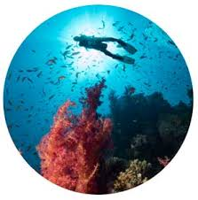
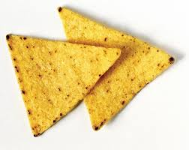
চল আমরা কিছু ছবি দেখি

Slide 9
চল আমরা নিচের ছবিগুলো দেখি

Slide 10
চল আকৃতিগুলোর নাম জানি
গোলাকার বা বৃত্ত
চতুর্ভূজ
ত্রিভূজ

Slide 11
চারটি বাহু দ্বারা সীমাবদ্ধ আকৃতি বা চিত্রকে চতুর্ভূজ বলে।
চতুর্ভূজ
তিনটি বাহু দ্বারা সীমাবদ্ধ আকৃতি বা চিত্রকে ত্রিভূজ বলে।
ত্রিভূজ
একটি স্থির বিন্দু থেকে চারদিকে সমান দূরত্ব নিয়ে আঁকা বক্ররেখাটিকে গোলাকার বা বৃত্ত বলে।
গোলাকার বা বৃত্ত

Slide 12
পাঠ্য বইয়ের সাথে সম্পৃক্তকরণ
তোমার পাঠ্য বইয়ের ৮৮ পৃষ্ঠা খোল

Slide 13
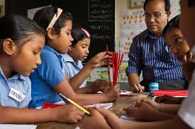
দলীয় কাজ (শিক্ষকের সহায়তায়)
লাল দল
নীল দল
সবুজ দল
হলুদ দল
কমলা দল

Slide 14
চল আমরা এখন আকৃতিগুলো অঙ্কন করি

Slide 15
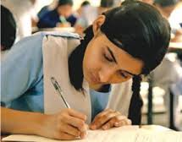
একক কাজ

Slide 16
মূল্যায়ন
ছবির পাশে আকৃতিগুলোর নাম লেখ

Slide 17
বাড়ির কাজ
বাড়ি থেকে জ্যামিতিক আকৃতিগুলো
সুন্দর করে এঁকে নিয়ে আসবে ।

Slide 18
সকলকেধন্যবাদ

